Slide 1
TOÁN

Slide 2





Thu hoạch xoài
42 + 5 =
47
73 + 4 =
77
68 + 1 =
69
17 + 2 =
19
13 + 5 =
18
12 + 7 =
19
33 + 2 =
35
23 + 4 =
27
13 + 3 =
16
Notes:
Sau mỗi lượt trả lời, GV bấm vào phép tính để xuất hiện đáp án và thu hoạch 1 quả xoài.

Slide 3

Chủ đề 8
PHÉP CỘNG, PHÉP TRỪ (không nhớ)
TRONG PHẠM VI 100
Bài 29
PHÉP CỘNG SỐ CÓ HAI CHỮ SỐ VỚI SỐ CÓ HAI CHỮ SỐ

Slide 4


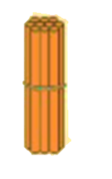


Chục | Đơn vị
3
2
+
1
5
4
7
32
2 cộng 5 bằng 7, viết 7.
3 cộng 1 bằng 4, viết 4.
+
15
47
32 + 15 = ?
7
4
Notes:
GV đọc sách GV để nắm quy trình, k đc chủ quan ở phần này

Slide 5


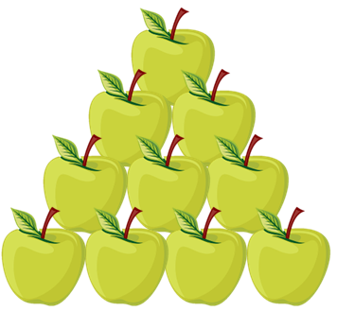


Chục | Đơn vị
2
4
+
3
0
5
4
24
4 cộng 0 bằng 4, viết 4.
2 cộng 3 bằng 5, viết 5.
+
30
54
24 + 30 = ?
4
5
Notes:
GV đọc sách GV để nắm quy trình, k đc chủ quan ở phần này

Slide 6
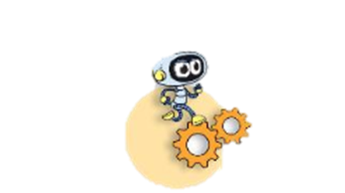


Slide 7
Tính
1
41
15
56
60
+
+
+
+
11
30
31
29
Notes:
Gv cho HS chọn bánh donuts tùy ý thích

Slide 8
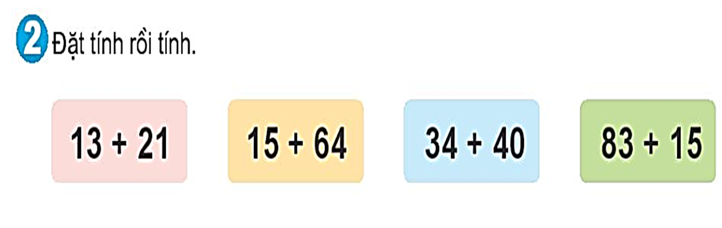


Slide 9
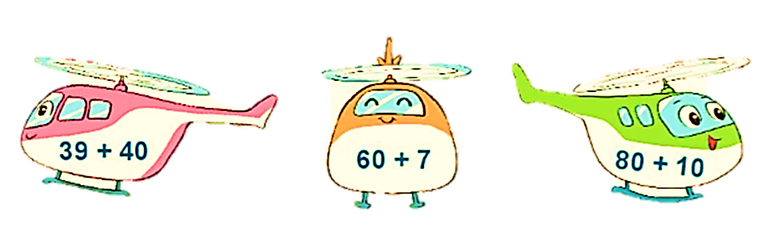

Tìm chỗ đỗ cho trực thăng
3
H
H
H
67
90
79

Slide 10
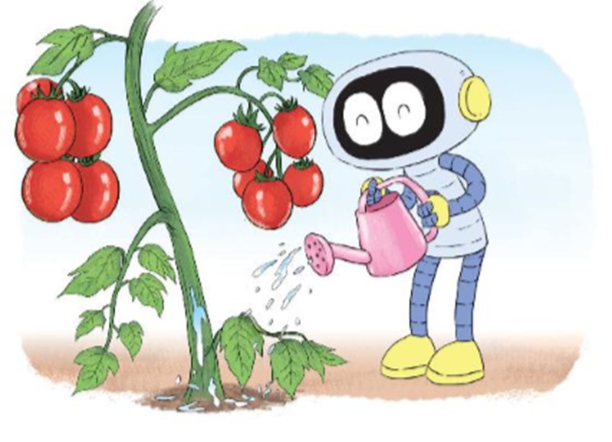
4
Có hai cây cà chua trong vườn. Một cây có 10 quả, một cây có 26 quả. Hỏi cả hai cây có bao nhiêu quả cà chua?
? | + | ? | = | ?

Slide 11







Vận dụng
Món quà diệu kì

Slide 12


Tính: 24 + 15 = …
39
Notes:
Thầy cô có thể sửa, thêm thắt nội dung nếu thấy chưa phù hợp nhé!

Slide 13

Tính: 56 + 20 = …
76
Notes:
Thầy cô có thể sửa, thêm thắt nội dung nếu thấy chưa phù hợp nhé!

Slide 14

Mai gấp được 13 chiếc thuyền. Nam gấp được 15 chiếc thuyền. Hỏi cả hai bạn gấp được bao nhiêu chiếc thuyền?
Cả hai bạn gấp được 28 chiếc thuyền.
Notes:
Thầy cô có thể sửa, thêm thắt nội dung nếu thấy chưa phù hợp nhé!

Slide 15
Dặn dò:
- Xem lại bài đã học
- Hoàn thành vở bài tập
- Chuẩn bị bài 27: Thực
hành ước lượng và đo
độ dài trang 36

